Slide 1
MEMPELAI
ANAK DOMBA

Slide 2
Alkitab mengatakan bahwa hanya ada satu tubuh atau gereja, ke dalam mana Yesus memanggil umat-Nya di akhir zaman – yaitu Mempelai Anak Domba. Bagi beberapa orang, ini menimbulkan perasaan tidak enak, karena ada ribuan gereja-gereja yang berlainan zaman sekarang yang menyebut diri mereka Kristen. Mereka menyebut dirinya Gereja Tuhan, tapi masing-masing sangat berbeda dalam penafsiran Alkitab, iman, dan praktik ibadah. Sangat tidak mungkin bagi pencari kebenaran yang tulus untuk menyelidiki ajaran-ajaran semua gereja satu per satu. Tapi syukur karena Alkitab menggambarkan umat-Nya yang asli dalam begitu banyak ciri-ciri mendetai sehingga Anda bisa dengan mudah mengidentifikasikannya! Ciri-ciri itu terdapat di dalam Wahyu 12 dan 14. Bacalah Wahyu 12:1-17 sebelum Anda memulai pelajaran ini, sehingga Anda dapat menemukan kebenaran-kebenaran yang dapat mengubah hidup Anda ke arah yang lebih baik.
Kiranya Roh Kudus memimpin Anda di saat Anda mempelajari pelajaran yang sangat berharga ini.

Slide 3
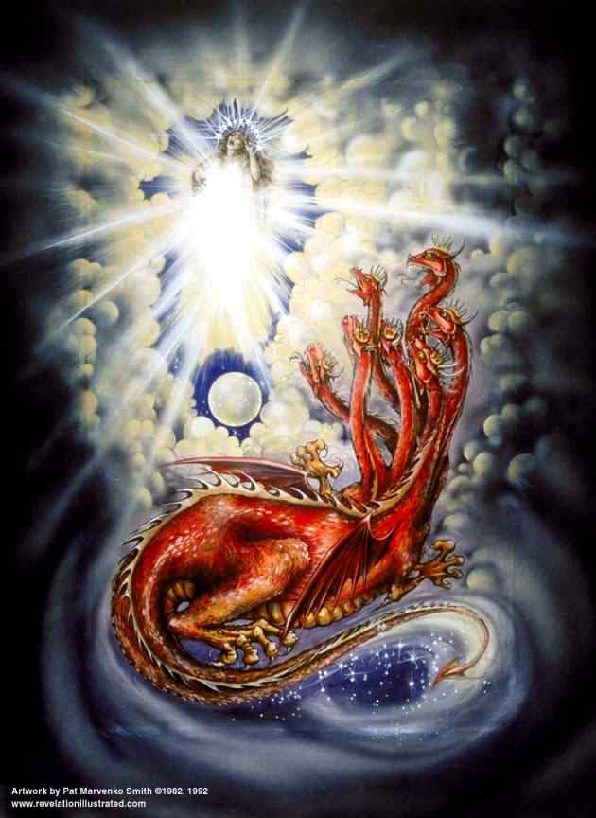
KARUNIA NUBUAT
DAN JEMAAT
ALLAH YANG
SISA

Slide 4
Saat ini, kita akan mempelajari penglihatan dalam Wahyu 12, dan hubungannya dengan gereja yang sisa.
Jadi kita perlu menafsirkannya dan menjelaskan lambang-lambang dari pelihatan ini (wanita, naga, anak laki-2, dll).

Slide 5
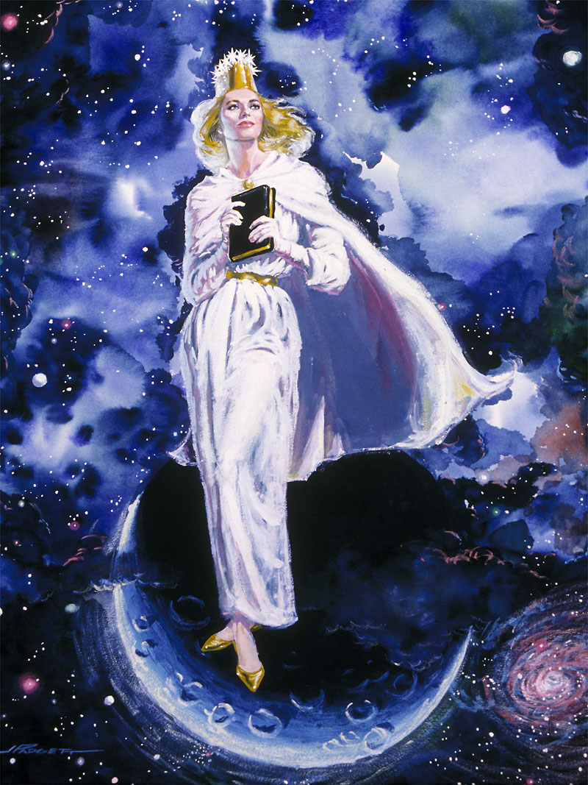
Fatsal ini memiliki tiga bagian yang terpisah:
Bagian Pertama: Dalam ayat 1-6 kita menemukan penglihatan tentang seorang wanita yang melahirkan anak laki-2 dan diserang oleh naga.
Bagian Kedua: Dalam ayat 7-14 kita menemukan peristiwa yang sama, tetapi fokusnya pada tindakan sang naga. Bagian ini berakhir pada waktu nubuatan yang sama seperti bagian pertama.
Lampiran: Ayat 15-17 berada di luar kedua bagian di atas; ayat-2 tsb menjelaskan tindakan sang naga setelah 1260 hari atau satu masa, dua masa, dan setengah masa. Kemudian umat sisa muncul dari sini.

Slide 6
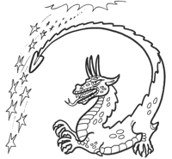
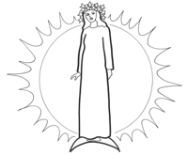
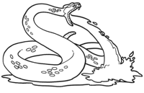
BAGIAN PERTAMA
BAGIAN KEDUA
Maka tampaklah suatu tanda besar di langit: Seorang perempuan berselubungkan matahari, dengan bulan di bawah kakinya dan sebuah mahkota dari dua belas bintang di atas kepalanya. Ia sedang mengandung dan dalam keluhan dan penderitaannya hendak melahirkan ia berteriak kesakitan. Maka tampaklah suatu tanda yang lain di langit; dan lihatlah, seekor naga merah padam yang besar, berkepala tujuh dan bertanduk sepuluh, dan di atas kepalanya ada tujuh mahkota. Dan ekornya menyeret sepertiga dari bintang-bintang di langit dan melemparkannya ke atas bumi. Dan naga itu berdiri di hadapan perempuan yang hendak melahirkan itu, untuk menelan Anaknya, segera sesudah perempuan itu melahirkan-Nya. Maka ia melahirkan seorang Anak laki-laki, yang akan menggembalakan semua bangsa dengan gada besi; tiba-tiba Anaknya itu dirampas dan dibawa lari kepada Allah dan ke takhta-Nya. Perempuan itu lari ke padang gurun, di mana telah disediakan suatu tempat baginya oleh Allah, supaya ia dipelihara di situ seribu dua ratus enam puluh hari lamanya. (Ayat 1-6)
Maka timbullah peperangan di sorga. Mikhael dan malaikat-malaikatnya berperang melawan naga itu, dan naga itu dibantu oleh malaikat-malaikatnya, tetapi mereka tidak dapat bertahan; mereka tidak mendapat tempat lagi di sorga. Dan naga besar itu, si ular tua, yang disebut Iblis atau Satan, yang menyesatkan seluruh dunia, dilemparkan ke bawah; ia dilemparkan ke bumi, bersama-sama dengan malaikat-malaikatnya. Dan aku mendengar suara yang nyaring di sorga berkata: "Sekarang telah tiba keselamatan dan kuasa dan pemerintahan Allah kita, dan kekuasaan Dia yang diurapi-Nya, karena telah dilemparkan ke bawah pendakwa saudara-saudara kita, yang mendakwa mereka siang dan malam di hadapan Allah kita. Dan mereka mengalahkan dia oleh darah Anak Domba, dan oleh perkataan kesaksian mereka. Karena mereka tidak mengasihi nyawa mereka sampai ke dalam maut. Karena itu bersukacitalah, hai sorga dan hai kamu sekalian yang diam di dalamnya, celakalah kamu, hai bumi dan laut! karena Iblis telah turun kepadamu, dalam geramnya yang dahsyat, karena ia tahu, bahwa waktunya sudah singkat.“Dan ketika naga itu sadar, bahwa ia telah dilemparkan di atas bumi, ia memburu perempuan yang melahirkan Anak laki-laki itu. Kepada perempuan itu diberikan kedua sayap dari burung nasar yang besar, supaya ia terbang ke tempatnya di padang gurun, di mana ia dipelihara jauh dari tempat ular itu selama satu masa dan dua masa dan setengah masa. (Ayat 7-14)
LAMPIRAN
Lalu ular itu menyemburkan dari mulutnya air, sebesar sungai, ke arah perempuan itu, supaya ia dihanyutkan sungai itu. Tetapi bumi datang menolong perempuan itu. Ia membuka mulutnya, dan menelan sungai yang disemburkan naga itu dari mulutnya. Maka marahlah naga itu kepada perempuan itu, lalu pergi memerangi keturunannya yang lain, yang menuruti hukum-hukum Allah dan memiliki kesaksian Yesus. (Ayat 15-17)

Slide 7
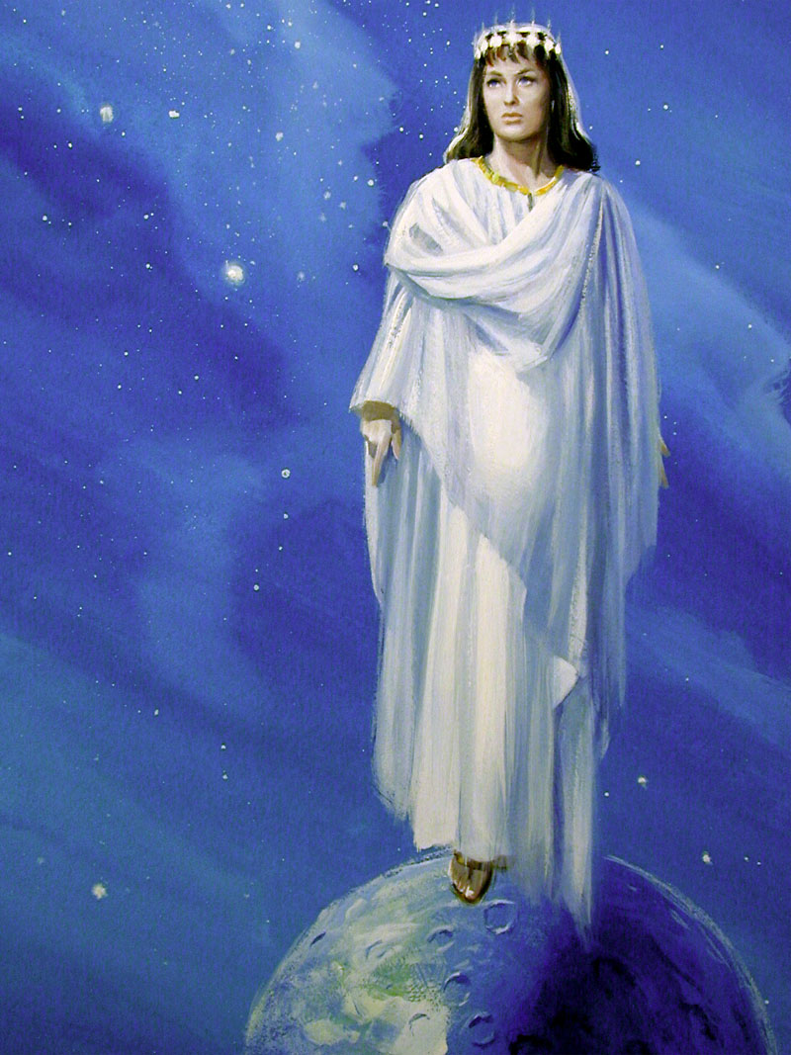
LAMBANG-2 DALAM PENGLIHATAN
Perempuan
Dia adalah GEREJA ALLAH, yang terdiri dari orang-2 percaya sepanjang zaman (Yesaya 54: 5-6; 2 Korintus 11: 2)
Dia berselubungkan matahari, yaitu Kristus (Maleakhi 4: 2; Wahyu 1: 16)
Dia mengenakan mahkota kemenangan (Wahyu 2: 10)
Dia mengenakan 12 bintang, yang melambangkan umat Allah dalam PL (12 suku) dan PB (12 rasul)

Slide 8
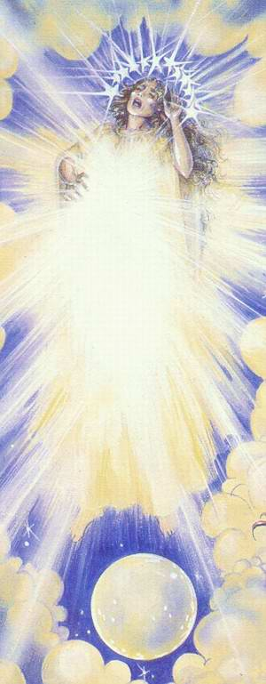
LAMBANG-2 DALAM PENGLIHATAN
Perempuan
Dalam ayat 1, dia melambangkan umat Allah, yang dengan semangat menunggu kedatangan Mesias, dengan kaki mereka berpijak pada sistem korban dalam Kaabah, yang adalah copy atau bayangan dari pekerjaan Kristus, sama seperti bulan memantulkan sinar matahari (Ibrani 8: 5)
Dalam ayat 6 dan 14, dia melambangkan gereja yang dikejar-2.

Slide 9
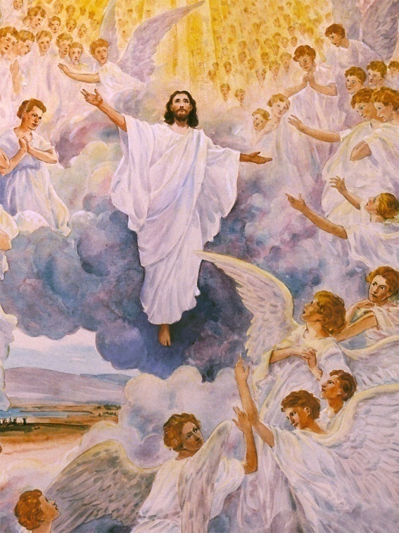
LAMBANG-2 DALAM PENGLIHATAN
Anak Laki-2
Dia adalah Yesus, Mesias yang dijanjikan, yang naik ke surga (ayat 5) dan yang dimuliakan (Ayat 10)

Slide 10
LAMBANG-2 DALAM PENGLIHATAN
Naga
Sebagaimana yang diterangkan di Alkitab, dia adalah Setan (ay. 9) yang menarik sepertiga malaikat dalam pemberontakannya (ay. 4), yang dibuang dari surga (ay. 8) dan yang dikucilkan di bumi setelah Kristus dipermuliakan(ay. 10-13)

Slide 11
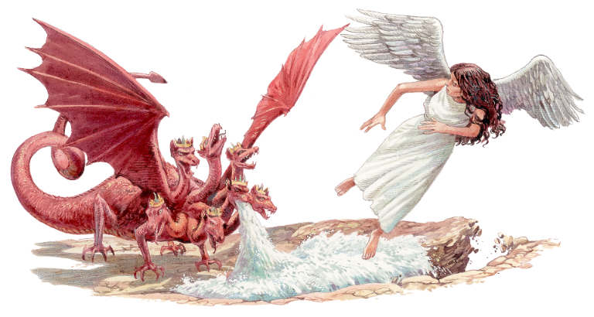
LAMBANG-2 DALAM PENGLIHATAN
Padang gurun dan Air
Air melambangkan “bangsa-bangsa dan rakyat banyak dan kaum dan bahasa.” (Wahyu 17: 15) dan air besar melambangkan penyerbuan / serangan (Daniel 9: 26)
Setan “menggenangi” gereja yang benar dengan orang-2 yang tidak bertobat, menghancurkannya dan menyebabkan penganiayaan terhadap mereka yang memegang teguh kebenaran.
Orang-2 percaya yang benar harus bersembunyi di padang gurun (tempat-2 yang sedikit penduduknya), seperti yang dilakukan oleh orang-2 Waldensia dan kelompok-2 orang percaya lainnya.

Slide 12
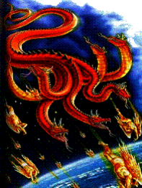
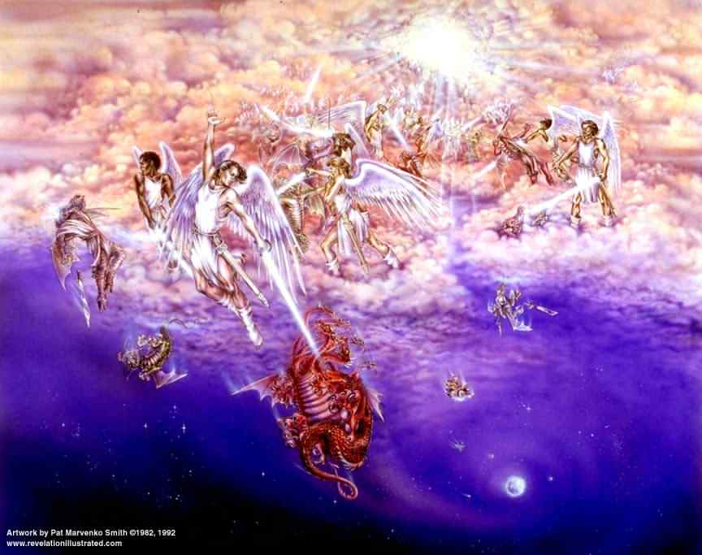
MARI KITA GABUNGKAN KEDUA BAGIAN TERSEBUT
1
Ada perang di surga dan Setan bersama malaikat-malaikatnya dilempar ke luar.
“Maka timbullah peperangan di sorga. Mikhael dan malaikat-malaikatnya berperang melawan naga itu, dan naga itu dibantu oleh malaikat-malaikatnya, tetapi mereka tidak dapat bertahan; mereka tidak mendapat tempat lagi di sorga.” (ay. 7-8)
“Dan ekornya menyeret sepertiga dari bintang-bintang di langit dan melemparkannya ke atas bumi.” (ay. 4)

Slide 13
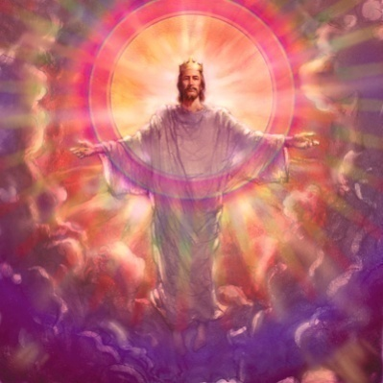
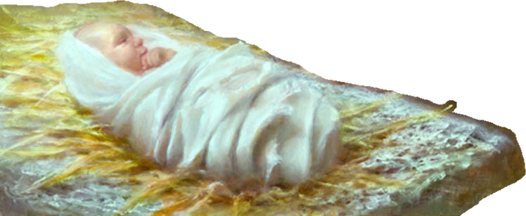
MARI KITA GABUNGKAN KEDUA BAGIAN TERSEBUT
2
Yesus lahir dari gereja dan dibawa oleh Allah ke surga, di mana Dia dipermuliakan. Pada saat itu, Setan secara permanen dikucilkan di bumi, dan dia tidak punya akses lagi ke surga (Ayub 1: 6)
“Dan naga itu berdiri di hadapan perempuan yang hendak melahirkan itu, untuk menelan Anaknya, segera sesudah perempuan itu melahirkan-Nya. Maka ia melahirkan seorang Anak laki-laki, yang akan menggembalakan semua bangsa dengan gada besi; tiba-tiba Anaknya itu dirampas dan dibawa lari kepada Allah dan ke takhta-Nya.” (ay. 4-5)
“Dan naga besar itu, si ular tua, yang disebut Iblis atau Satan, yang menyesatkan seluruh dunia, dilemparkan ke bawah; ia dilemparkan ke bumi, bersama-sama dengan malaikat-malaikatnya. Dan aku mendengar suara yang nyaring di sorga berkata: ‘Sekarang telah tiba keselamatan dan kuasa dan pemerintahan Allah kita, dan kekuasaan Dia yang diurapi-Nya, karena telah dilemparkan ke bawah pendakwa saudara-saudara kita, yang mendakwa mereka siang dan malam di hadapan Allah kita… Karena itu bersukacitalah, hai sorga dan hai kamu sekalian yang diam di dalamnya, celakalah kamu, hai bumi dan laut! karena Iblis telah turun kepadamu, dalam geramnya yang dahsyat, karena ia tahu, bahwa waktunya sudah singkat.’” (ay. 9-10, 12)

Slide 14
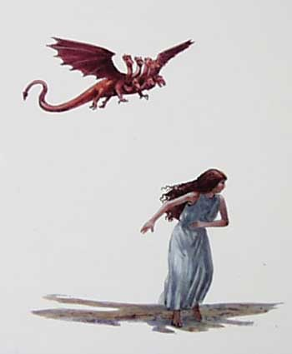
MARI KITA GABUNGKAN KEDUA BAGIAN TERSEBUT
3
Setan mencoba untuk membinasakan gereja Allah pada periode 1260 tahun. Padang gurun menolong perempuan itu.
“Dan ketika naga itu sadar, bahwa ia telah dilemparkan di atas bumi, ia memburu perempuan yang melahirkan Anak laki-laki itu. Kepada perempuan itu diberikan kedua sayap dari burung nasar yang besar, supaya ia terbang ke tempatnya di padang gurun, di mana ia dipelihara jauh dari tempat ular itu selama satu masa dan dua masa dan setengah masa.”
(ay. 13-14)
“Perempuan itu lari ke padang gurun, di mana telah disediakan suatu tempat baginya oleh Allah, supaya ia dipelihara di situ seribu dua ratus enam puluh hari lamanya.” (ay. 6)

Slide 15
1260 HARI
Periode penganiayaan ini muncul dalam kitab Daniel dan Wahyu dalam terminologi yang berbeda:
Seribu dua ratus enam puluh hari :
Wahyu 11: 3; 12: 6.
Satu masa dan dua masa dan setengah masa :
Daniel 7: 25; 12: 7; Wahyu 12: 14.
Empat puluh dua bulan :
Wahyu 11: 2; 13: 5.

Slide 16
1260 HARI
Ketiga terminologi itu adalah masa nubuatan, jadi kita harus menggunakan aritmatika nubuatan:
1 hari = 1 tahun (Bilangan 14: 34; Yehezkiel 4: 6) 1 bulan = 30 hari = 30 tahun 1 tahun = 360 hari = 360 tahun
Seribu dua ratus enam puluh hari ➔ 1260 tahun
1260 hari = 1260 tahun
Satu masa dan dua masa dan setengah masa ➔ 1260 tahun
1 + 2 + ½ = 3 ½ masa = 3 ½ tahun
Time = year, dari bahasa Aram ‘iddan, yang terdapat dalam Versi LXX diterjemahkan sebagai tahun (Daniel 4: 16) Times = 2 years. Terminologi Aram untuk “times” berarti “two times”.
3 ½ tahun x 360 hari = 1260 hari = 1260 tahun
Empat puluh dua bulan ➔ 1260 tahun
42 bulan x 30 hari = 1260 hari = 1260 tahun
3½ tahun = 42 bulan = 1.260 hari/tahun

Slide 17
1260 HARI
Tahun 538
Tahun 1798
Ini adalah periode yang didominasi oleh Gereja yang murtad, yang menganiaya dengan kejam setiap orang yang menolak ajarannya.

Slide 18
“Lalu ular itu menyemburkan dari mulutnya air, sebesar sungai, ke arah perempuan itu, supaya ia dihanyutkan sungai itu. Tetapi bumi datang menolong perempuan itu. Ia membuka mulutnya, dan menelan sungai yang disemburkan naga itu dari mulutnya. Maka marahlah naga itu kepada perempuan itu, lalu pergi memerangi keturunannya yang lain, yang menuruti hukum-hukum Allah dan memiliki kesaksian Yesus.”
(Wahyu 12: 15-17)
LAMPIRAN:
UMAT SISA

Slide 19
Perempuan (gereja Allah) ditolong oleh bumi (bukan padang gurun), yang mencegah air bah dari orang-2 percaya yang palsu dan penganiayaan yang akan membinasakannya (perempuan).
Ini terjadi pada tahun 1620, ketika “Pilgrim Fathers” datang ke Amerika dengan kapal Mayflower. Mereka dapat menyembah Allah dengan bebas di dunia yang baru itu.
LAMPIRAN:
UMAT SISA

Slide 20
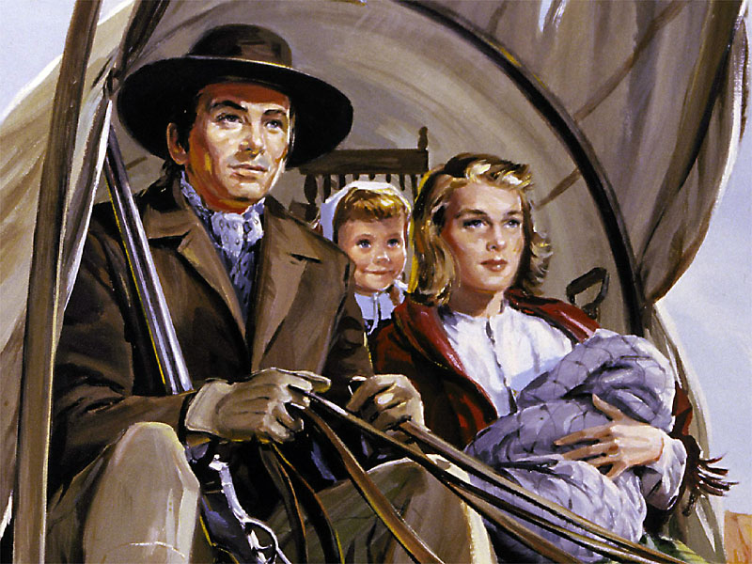
LAMPIRAN:
UMAT SISA
Oleh karena itu, 178 tahun sebelum berakhirnya penganiayaan, waktunya dipersingkat.
“Penganiayaan gereja tidak berlanjut sepanjang masa 1260 tahun. Allah dalam anugrah-Nya kepada umat2-Nya mempersingkat waktu pencobaan mereka. Dalam meramalkan “kesengsaraan besar” yang akan menimpa gereja, Juruslamat berkata: “Sekiranya waktunya tidak dipersingkat, maka dari segala yang hidup tidak akan ada yang selamat; akan tetapi oleh karena orang-orang pilihan waktu itu akan dipersingkat. " (Matius 24: 22). Melalui pengaruh Reformasi, penganiayaan berakhir pada tahun 1798” E.G.W. (The Great Controversy, bab 15, hal. 266)

Slide 21
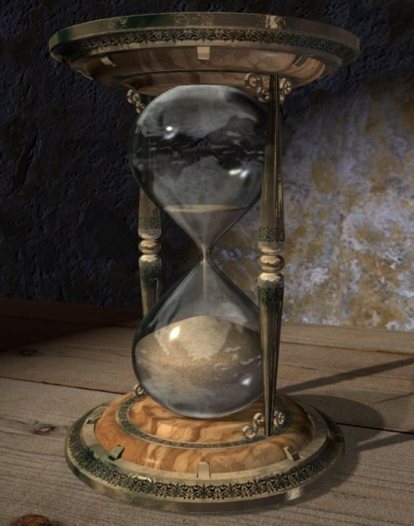
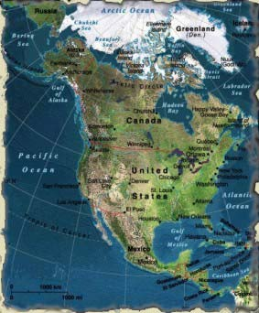
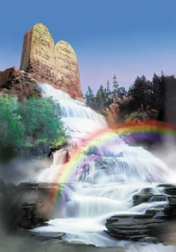
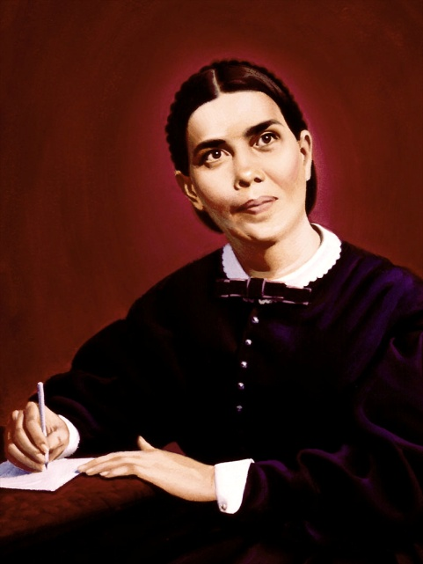
Setan menunjukkan kemarahannya terhadap umat Allah yang lain:
“keturunannya yang lain” (ay. 17) Siapakah mereka? Apakah ciri-ciri mereka?
LAMPIRAN:
UMAT SISA
Mereka muncul setelah tahun 1798.
Di “bumi” yang telah menolong perempuan: Amerika.
Mereka memelihara hukum-hukum Allah.
Mereka memiliki kesaksian Yesus Kristus, yaitu “roh nubuat.” (Wahyu 19: 10)

Slide 22
LAMPIRAN: UMAT SISA
1
Gereja Advent muncul dalam sejarah pada awal abad 19, beberapa tahun setelah 1798.
2
Gereja Advent lahir di Amerika, dan dari sana menyebar ke seluruh dunia.
3
Gereja Advent mengajarkan untuk memelihara semua hukum Allah.
4
Gereja Advent mengakui karunia nubuat dalam Ellen Gould White (Pelajaran 24 akan membahas lebih mendetail). Demikian juga, Gereja Advent mengakui bahwa karunia nubuat yang besar akan dinyatakan dalam gereja sebagai tanda Akhir Zaman (Yoel 2: 28)

Slide 23
“Umat Allah yang sisa, berdiri di dunia sebagai para pembaharu, untuk menunjukkan bahwa hukum Allah adalah dasar dari seluruh pembaruan dan Sabat dalam hukum keempat harus dipelihara sebagai tanda penciptaan, pengingat yang tetap tentang kuasa Allah. Mereka harus menunjukkan pentingnya memelihara sepuluh hukum Allah. Dikuasai oleh kasih Kristus, mereka bekerja sama dengan Dia dalam membangun tempat-2 yang terbuang. Mereka harus memperbaiki pelanggaran-2, dan mengembalikan jalan yang harus dilalui.”
E.G.W. (Conflict and Courage, 20 September)

Slide 24
Yesus memanggil Anda untuk menjadi Mempelai bagi-Nya,
Untuk memasuki bahtera-Nya, dan menjadi bagian dari
Kumpulan umat-Nya di akhir zaman. Maukah Anda menerima-Nya?

